Slide 1
«Социальные сети: вред или польза?»
Муниципальное бюджетное общеобразовательное учреждение Часцовская средняя общеобразовательная школа»
Часцы – 2020 г.

Slide 2
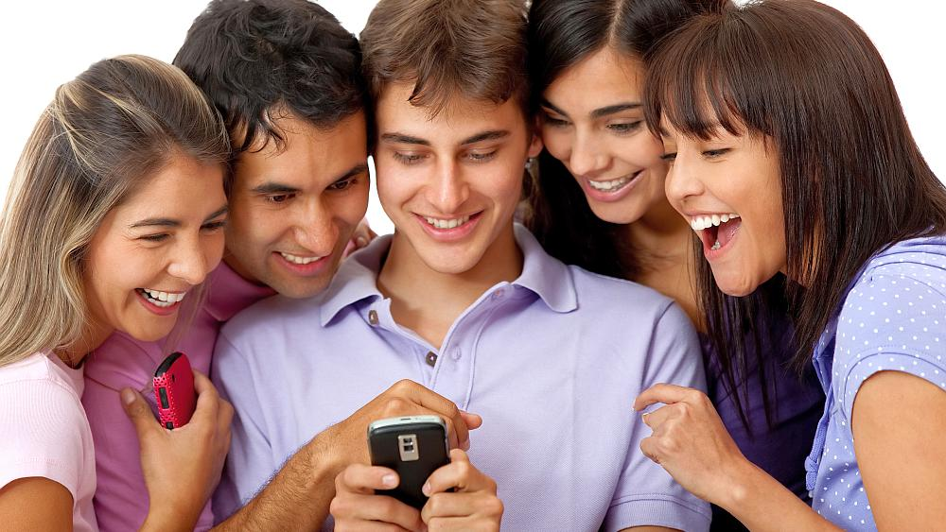
Актуальность проблемы влияния социальных сетей на процесс социализации подростков очевидна. Жизнь стремительно меняется. Теперь в каждом доме есть интернет. Мало того, практически у каждого школьника есть гаджеты, с помощью которых можно зайти на свою страницу определённого сайта, пообщаться с друзьями, узнать новости, посмотреть фильм и многое другое. Но все чаще в последнее время стала появляться информация в СМИ, что социальные сети вредят здоровью молодёжи и отупляют современное поколение. И мне, как активному пользователю, захотелось узнать: социальная сеть – лучший друг, тайный враг или помощник?

Slide 3
Цель проекта:
Оценка влияния социальных сетей на личность подростка.
Задачи:
изучить литературу об истории появления и развития социальных сетей;
рассмотреть классификацию социальных сетей и их особенности;
оценить положительное и отрицательное влияние социальных сетей на подростков;
проанализировать статистику пользователей выбранных социальных сетей, возможности регистрации;
провести исследования среди учеников нашей школы о роли социальных сетей в их жизни;
обработать полученные данные, построить сравнительные таблицы, диаграммы;
дать рекомендации ученикам и родителям, как избежать интернет -зависимости и не попасть в «виртуальную реальность».

Slide 4
Как создавался Интернет?
Интернет - безразмерное виртуальное пространство, в котором можно найти все что угодно; оно поражает обилием контента. Сложно себе представить, но еще полвека назад никто не имел ни малейшего представления о нём.
Днем рождения Интернета считается 29 октября 1969 года, но на вопрос «Когда появился Интернет?» ответить не так просто, как кажется на первый взгляд. Дело в том, что под его днём рождения можно подразумевать появление прародителя Интернета, который мало похож на современный, и появление первого браузера.
История Интернета началась в 60-е годы прошлого столетия в США благодаря человеку по имени Боб Тейлор.
В 1991 году Интернет стал доступен всем желающим (второй день рождения Интернета- 17 мая 1991 года).
В 1993 году появился первый по-настоящему популярный браузер – Мозаик.
День Интернета в России официально отмечается 30 сентября

Slide 5
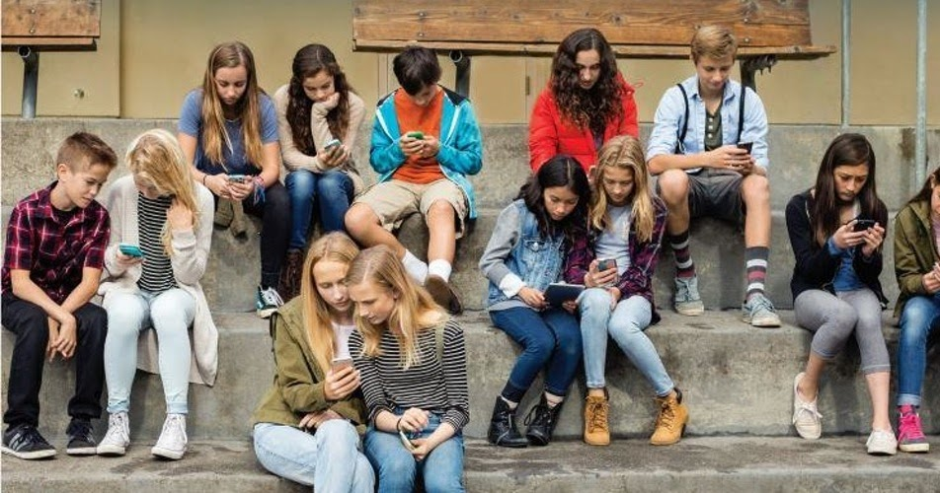
Из истории появления социальных сетей
Сам термин «социальная сеть» появился задолго до Интернета – в 1954 году понятие социальных сетей ввел американский социолог Джеймс Барнс, подразумевая под ним разветвленные взаимосвязи отдельного человека с другими людьми.

Slide 6
Из истории появления социальных сетей
Первая сеть, объединившая пользователей большей части мира – это, FidoNet сеть, благодаря которой появилась возможность передавать текстовые сообщения и прочие файлы из единого места хранения на различные сайты не зависимо от их местоположения.
Следом за ней стали появляться такие социальные сети как Geocities, Classmates.com, Livejournal.com, MySpace и другие.

Slide 7
Виды социальных сетей в России
Facebook - крупнейшая социальная сеть в мире и одноименная компания (Facebook Inc.), владеющая ею. Была основана 4 февраля 2004 года Марком Цукербергом
Instagram - приложение для обмена и оценки фотографий и коротких видеороликов с элементами социальной сети.
ВКонтакте (международное название VK)- российская социальная сеть, аналог Facebook.
Twitter (от англ. to tweet — «чирикать, щебетать, болтать») — социальная сеть для публичного обмена сообщениями для пользователей интернета любого возраста.
Одноклассники - российская социальная
сеть общего характера, позволяющая
отправлять сообщения, обмениваться
фотографиями, писать комментарии
и многое другое

Slide 8
Популярные социальные сети в России
Вконтакте http://vkontakte.ru
Одноклассники http://odnoklassniki.ru
FaceBook http://facebook.com
Мой мир http://my.mail.ru
Twitter http://twitter.ru
Instagram https://www.instagram.com

Slide 9
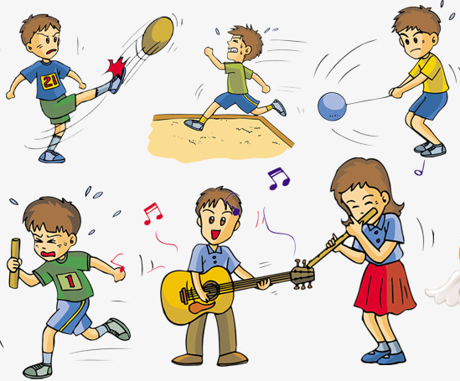
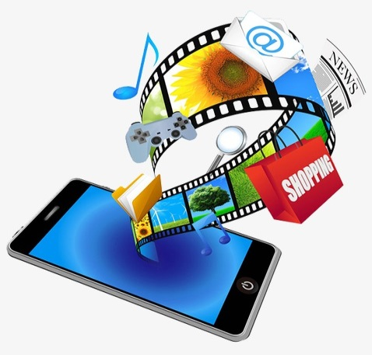
Положительное влияние социальных сетей на современных подростков
безграничное общение и новые друзья
сообщества по интересам
широкий доступ к музыке и видео
просмотр новостей из разных сфер общества и обмен ими с друзьями

Slide 10
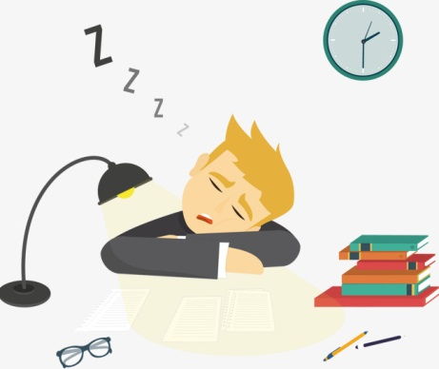
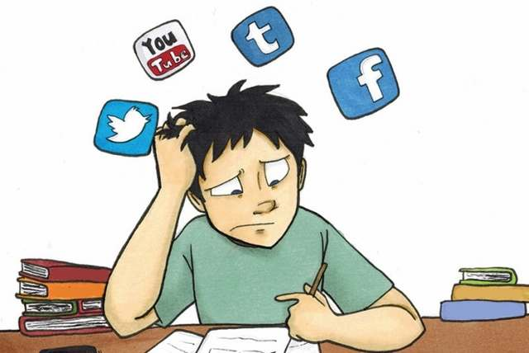
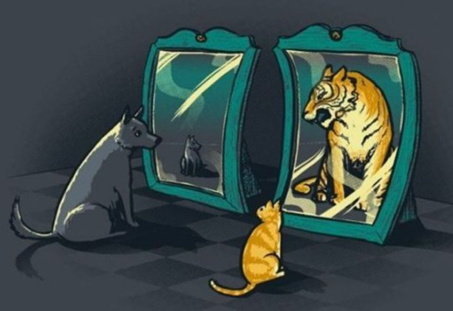
Отрицательное влияние социальных сетей на современных подростков
раздражительность, недосып, проблемы со здоровьем
доступ к материалам для взрослых, ненормативная речь
проблемы с учебой, конфликты в семье, замкнутость
понижение самооценки, проблемы в общении в реальной жизни

Slide 11
Виды социальных сетей
Кроме социальных сетей существует еще несколько типов схожих ресурсов социальной направленности:
социальные каталоги;
социальные закладки;
социальные библиотеки;
социальные сети веб-мастеров;
игровые социальные сети;
многоязычные социальные сети;
профессиональные социальные сети;
гендерные и возрастные сети.

Slide 12
Признаки зависимости от социальных сетей
1. навязчивая потребность просмотреть свои входящие сообщения, даже зная о том, что никто не должен написать;
2. трата всего свободного времени на социальную сеть;
3. общение с друзьями происходит только виртуально;
4. невозможность отказаться от игр и развлечений в соцсетях в пользу домашних дел и уроков;
5. жуткое раздражение, если по какой-либо причине не получается попасть на свою страничку в социальной сети.

Slide 13
Результаты социального опроса
Гипотеза 1. Среди исследуемых не найдется ни одного человека, не зарегистрированного хотя бы в одной социальной
Вывод: В ходе исследования было выяснено, что все 100 % учеников и учителей зарегистрированы хотя бы в одной социальной сети и пользуются ею.

Slide 14
Результаты социального опроса
Гипотеза 2. На социальные сети люди ежедневно тратят большое количество времени
Вывод: согласно исследования гипотеза 2 была частично доказана

Slide 15
Результаты социального опроса
Гипотеза 3 Социальные сети оказывают значительное воздействие на жизнь человека, влияя на успеваемость и трудовую деятельность, при чем это воздействие может быть как положительным, так и отрицательным
Вопрос: С какой целью Вы чаще всего пользуетесь социальными сетями?

Slide 16
Результаты социального опроса
Гипотеза 3 Социальные сети оказывают значительное воздействие на жизнь человека, влияя на успеваемость и трудовую деятельность, при чем это воздействие может быть как положительным, так и отрицательным
Вопрос: Могли бы Вы отказаться от социальных сетей? Если да, то на какое время?

Slide 17
Результаты социального опроса
Вопрос: Какие минусы и плюсы социальных сетей Вы считаете наиболее значимыми и актуальными?
Вывод: на основе всего вышеперечисленного, гипотезу 3 можно считать доказанной

Slide 18
Результаты социального опроса
Вопрос: Какие социальные сети Вы используете?

Slide 19
Рекомендации при работе в социальных сетях
ограничение времени пребывания в сети;
поиск альтернативных способов время препровождения (например, занятия спортом, рисование, чтение книг и т.д.);
оказание большего внимания своей реальной жизни (событиям в школе, в семье, общении с друзьями);
Использовать время пребывания в социальных сетях более рационально, тратя его на саморазвитие и обучение, а не на просмотр бессмысленных видеороликов и игры.

Slide 20
Подведем итоги
Возможность посещать Интернет безгранична: можно общаться с друзьями, играть, слушать музыку, смотреть видео, посетить группы по интересам. Однако не стоит забывать про опасности социальных сетей: ухудшение здоровья, понижение самооценки, потеря навыков живого общения, конфликты с семьей и проблемы с учебой.
Мы имеем возможность использовать огромное количество информации, развивать своё мышление и самосовершенствоваться – главное не упустить эту возможность.
Важно помнить, что виртуальное общение в соцсетях не может заменить контакт с живыми людьми. Виртуальный мир – это лишь частичка реального.
Берегите себя и используйте социальные сети правильно!

Slide 21
Информационные источники:
http://bd.fom.ru/report/cat/smi/smi_int/pressr_190111
https://womanadvice.ru/internet-
https://ru.wikipedia.org/wiki/Интернет
https://ru.wikipedia.org/wiki/Социальная_сеть
https://wiki.rookee.ru/socialnaya-set/
https://dic.academic.ru/dic.nsf/ruwiki/60759
http://fb.ru/article/184984/sotsialnyi

Slide 22
Спасибо за внимание!

